Slide 1
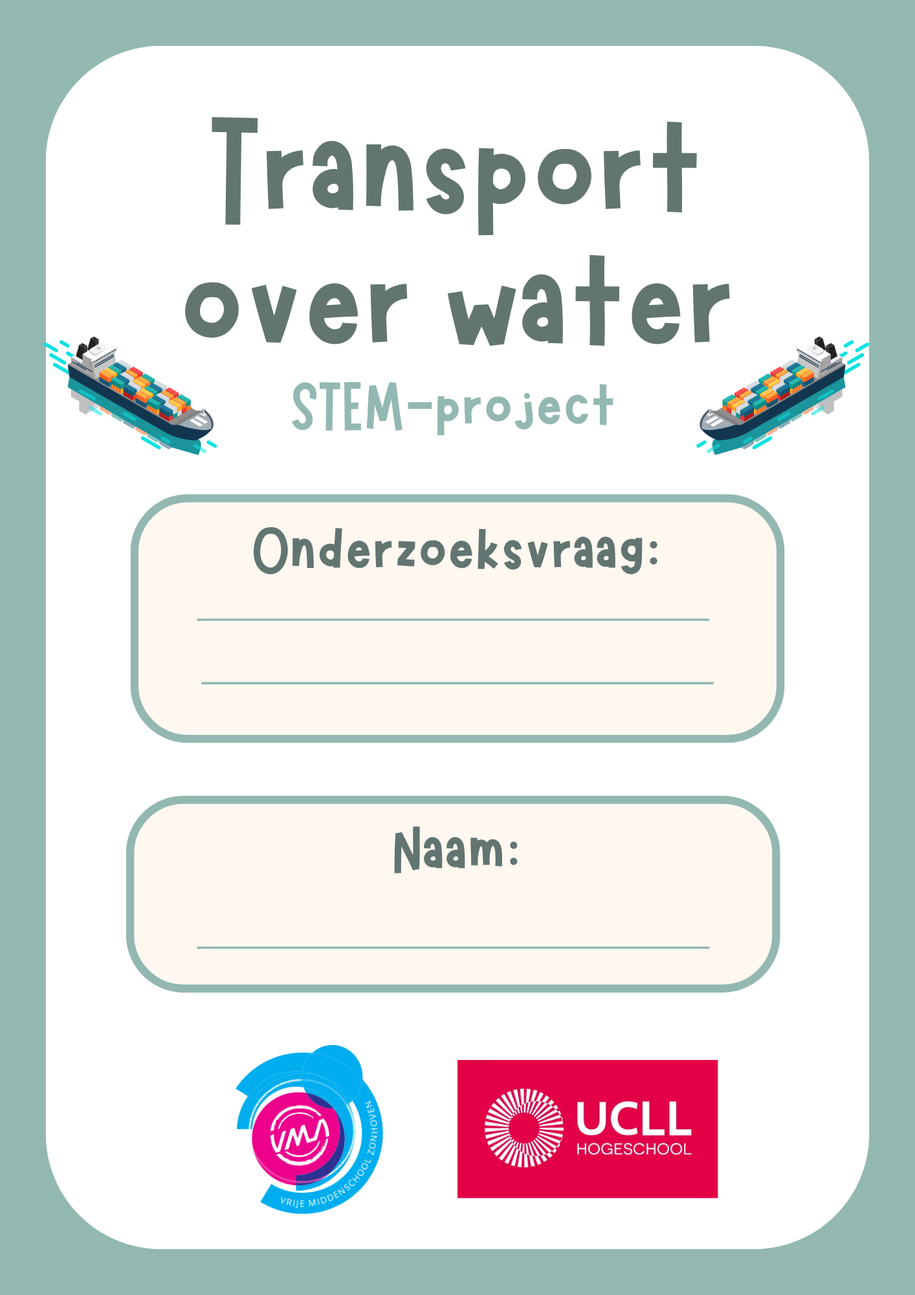
Welkom!
Lotte Peeters, Sofie Tyskens, Wim Devisschere, Thian Macquoy

Slide 2
1. Inleiding
p 5

Slide 3

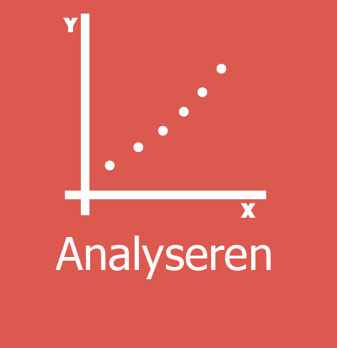
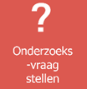




Onderzoeken: OVUR-model
Icoon | Uitleg
 | Vanuit verwondering, het verlangen om het antwoord te weten te komen, nieuwe kennis en inzichten.
 | Onderzoeksvraag = vraag waarop je het antwoord via het onderzoek hoopt te weten te komen.
 | Hypothese = verwacht antwoord op de onderzoeksvraag + beargumentatie.
 | Onderzoek uitvoeren: benodigdheden, werkwijze, waarnemingen.
Icoon | Uitleg
 | Resultaten uit het onderzoek analyseren, waarnemingen interpreteren.
 | Besluit = antwoord op onderzoeksvraag + hypothese controleren.
 | Resultaten vergelijken, kritisch terugkijken naar onderzoek, info over complexere wereld.

Slide 4
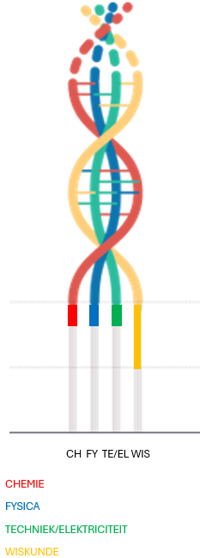
1.1 Doelen
Ik kan een geschikte onderzoeksvraag kiezen en beargumenteren waarom ik deze heb gekozen.
Ik kan een probleemstelling analyseren en hierover in gesprek gaan.
Ik kan een wiskundig vraagstuk oplossen over de probleemstelling.

Slide 5

1.2 Brainstorm
‘TRANSPORT OVER WATER’
Wat roept het thema bij jou op?
Welke beelden, ideeën … komen bij je op?

Slide 6
1.3 Een voorbeeld uit het dagelijkse leven
Waar worden vrachtwagens het meest voor gebruikt?
Wat heeft dit voor invloed op het milieu?
Welk(e) ander(e) transportmiddel(len) kunnen we inzetten om vrachtwagens te vervangen?
Transport, vervoeren van goederen en materialen over de weg.
Grote CO₂-uitstoot, luchtvervuiling, klimaatverandering …
Trein, boot, vliegtuig

Slide 7
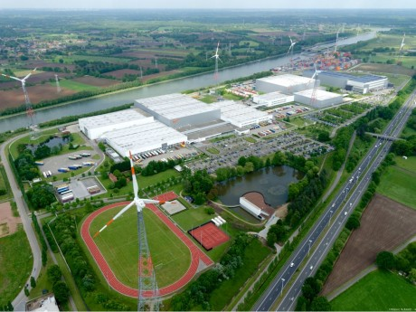
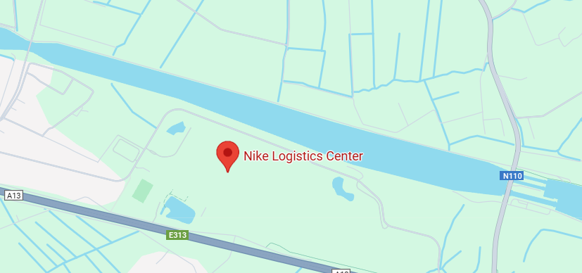

Slide 8
1.3 Een voorbeeld uit het dagelijkse leven
Welke transportmogelijkheden zijn er voorzien rondom de Nike-fabriek?
Als jij de verantwoordelijke voor het transport van Nike bent, voor welke optie zou je dan kiezen en waarom? Denk hierbij aan het milieu.
Welke haven ligt het dichtst bij Laakdal? TIP: grootste in België, tweede grootste in Europa.
(Albert-)kanaal, snelweg (E313)
Vrachtschip: hier kunnen meer containers op, minder CO₂
De haven van Antwerpen

Slide 9

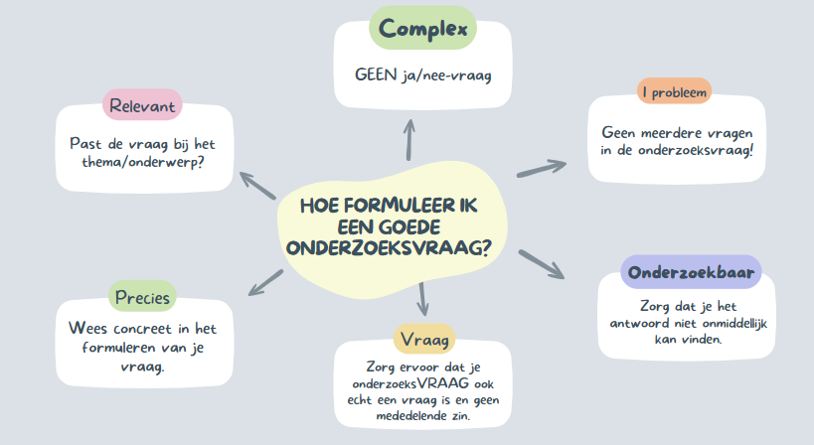
1.4 Hoofdonderzoeksvraag
Kunnen we transport via vrachtwagens vervangen door transport over water?
SLECHTE onderzoeksvraag, omdat …
het een ja/nee-vraag is.

Slide 10
1.4 Hoofdonderzoeksvraag
Op welke manier kunnen we transport via vrachtwagens vervangen door transport over water?
GOEDE onderzoeksvraag, omdat …
het geen ja/nee-vraag is, het onderzoekbaar is,
het één vraag is, het bij het thema past …

Slide 11
1.4 Hoofdonderzoeksvraag
Hoe kunnen we transport via vrachtwagens vervangen door transport over water en wat heeft dit voor invloed op de transportwereld?
SLECHTE onderzoeksvraag, omdat …
hier 2 vragen gesteld worden.

Slide 12
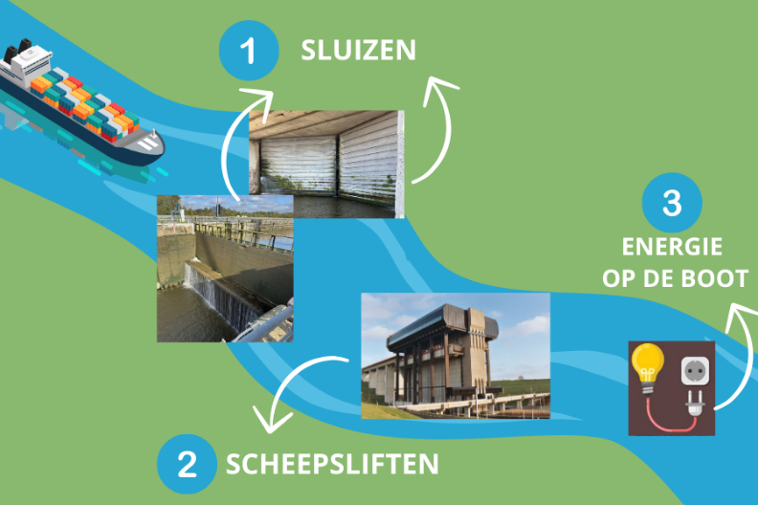
1.5 Probleemstelling
Notes:
We starten onze reis vanaf de Nike-fabriek, waar we met een volledig geladen vrachtschip koers zetten om onze sportkleding en sportschoenen wereldwijd te verspreiden. Ons doel? Zo snel mogelijk en zo efficiënt mogelijk zoveel mogelijk bestemmingen bereiken. Het schip zit boordevol containers, klaar voor transport naar allerlei landen in de hele wereld. Maar onderweg komen we op verschillende problemen/uitdagingen tegen. Deze ‘obstakels’ zullen we onderzoeken en oplossen, zodat onze goederen hun bestemming kunnen bereiken.

Slide 13
1.6 Vraagstuk: vrachtwagens vervangen door schepen
Wat zou een voordeel kunnen zijn als we vrachtwagens zouden vervangen door schepen?
Wat zou een uitdaging kunnen zijn als we vrachtwagens zouden vervangen door schepen?
Minder CO₂-uitstoot (beter voor het milieu), meer capaciteit
Met een schip kunnen we niet zomaar overal geraken, transport via een schip duurt veel langer.

Slide 14
1.6 Vraagstuk: vrachtwagens vervangen door schepen
Stel je voor dat jouw eigen bedrijf vrachtwagens gebruikt om goederen van de haven naar een distributiecentrum te vervoeren. Eén vrachtwagen kan 30 ton lading vervoeren en het bedrijf heeft dagelijks 150 vrachtwagens nodig om alle goederen te vervoeren.
Het bedrijf overweegt nu om schepen te gebruiken in plaats van vrachtwagens. Elk schip heeft een capaciteit van 500 ton.
Hoeveel schepen heeft het bedrijf nodig om dezelfde hoeveelheid lading te vervoeren als 150 vrachtwagens?

Slide 15
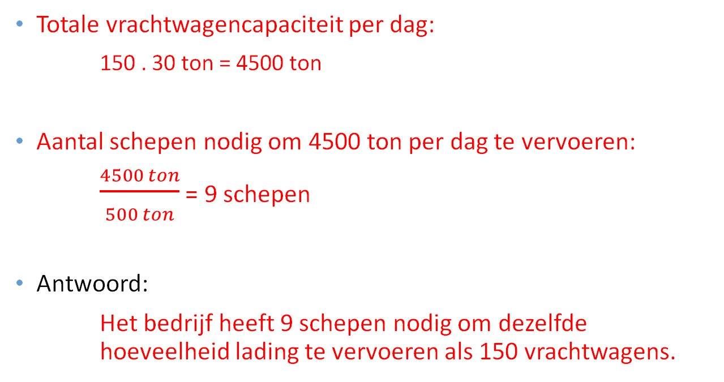
1.6 Vraagstuk: vrachtwagens vervangen door schepen
Totale vrachtwagencapaciteit per dag:
150 . 30 ton = 4500 ton
Aantal schepen nodig om 4500 ton per dag te vervoeren:
$\frac{4500 ton}{500 ton}$ = 9 schepen
Antwoord:
Het bedrijf heeft 9 schepen nodig om dezelfde hoeveelheid lading te vervoeren als 150 vrachtwagens.

Slide 16
2. Sluizen
p 13

Slide 17
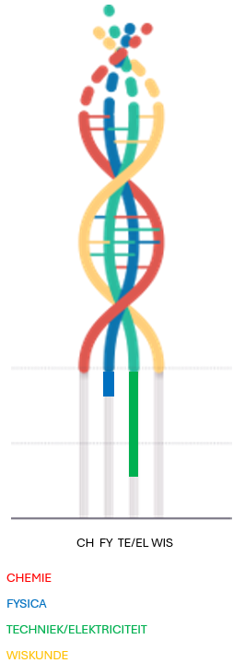
2.1 Doelen
Ik kan een probleem analyseren en beschrijven,
Ik kan nadenken over het formuleren en bedenken van een oplossing.
Ik kan het technisch systeem van een sluis analyseren en onderzoeken.

Slide 18

2.2 Probleem 1
Notes:
We komen een eerste probleem tegen op onze weg. We gaan samen eens op zoek naar een oplossing zodat we onze weg kunnen verderzetten.

Slide 19

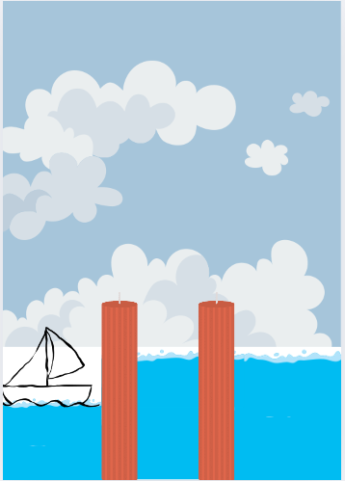
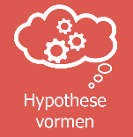
2.3 Probleemschets
Als we naar de afbeelding kijken, waarom kan de boot niet verder varen?
We zien dat er een verschil in waterpeil is. De boot kan natuurlijk niet bergop varen, dus we zullen niet verder kunnen varen.
Op welke manier zouden we ervoor kunnen zorgen dat de boot het verschil in waterpeil kan overbruggen?
Persoonlijk antwoord (= hypothese)

Slide 20
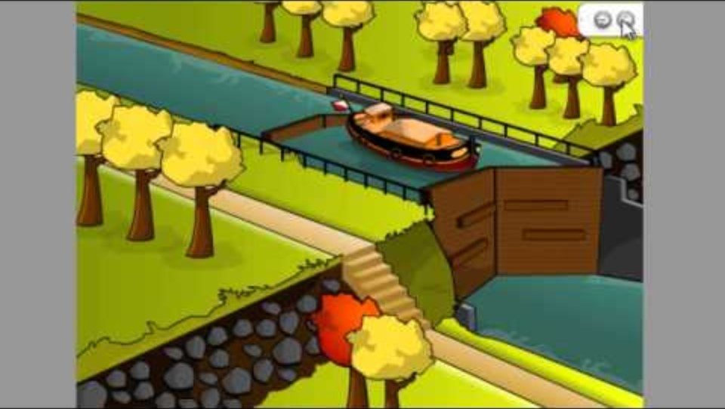
2.4 Oplossing Wat is een sluis?

Slide 21
2.4 Oplossing Wat is een sluis?
Waar zorgt de sluis voor? (Duid het juiste antwoord aan.)
De sluis zorgt ervoor dat we een gelijk waterpeil krijgen zodat de boot verder kan varen.
De sluis zorgt ervoor dat de boot van een afdaling kan varen.
De sluis zorgt ervoor dat we de boot kunnen tegenhouden voor andere schepen.
Hoe zorgen we ervoor dat we een gelijk waterpeil krijgen?

Slide 22
2.4 Oplossing Wat is een sluis?
Waar zorgt de sluis voor? (Duid het juiste antwoord aan.)
De sluis zorgt ervoor dat we een gelijk waterpeil krijgen zodat de boot verder kan varen.
De sluis zorgt ervoor dat de boot van een afdaling kan varen.
De sluis zorgt ervoor dat we de boot kunnen tegenhouden voor andere schepen.
Hoe zorgen we ervoor dat we een gelijk waterpeil krijgen?
Wanneer de boot in de sluis staat, worden er kleppen in de deur geopend zodat het water weg kan stromen. Hierdoor zakt het waterpeil binnen in de sluis.

Slide 23
2.4 Oplossing Wat is een sluis?
NUMMER | STAP
 | Eens het waterniveau gelijk staat, gaan de voorliggende deuren open en kan het schip verder varen.
 | De sluisdeuren gaan open zodat het schip kan binnenvaren.
 | Het water loopt in of uit de sluis door het verschil in druk aan de verschillende kanten van de sluisdeuren.
 | De sluisdeuren sluiten zich achter het schip.
 | De schotten, die zich in de deur voor het schip bevinden, openen zich.

Slide 24
2.4 Oplossing Wat is een sluis?
NUMMER | STAP
 | Eens het waterniveau gelijk staat, gaan de voorliggende deuren open en kan het schip verder varen.
1 | De sluisdeuren gaan open zodat het schip kan binnenvaren.
 | Het water loopt in of uit de sluis door het verschil in druk aan de verschillende kanten van de sluisdeuren.
 | De sluisdeuren sluiten zich achter het schip.
 | De schotten, die zich in de deur voor het schip bevinden, openen zich.

Slide 25
2.4 Oplossing Wat is een sluis?
NUMMER | STAP
 | Eens het waterniveau gelijk staat, gaan de voorliggende deuren open en kan het schip verder varen.
1 | De sluisdeuren gaan open zodat het schip kan binnenvaren.
 | Het water loopt in of uit de sluis door het verschil in druk aan de verschillende kanten van de sluisdeuren.
2 | De sluisdeuren sluiten zich achter het schip.
 | De schotten, die zich in de deur voor het schip bevinden, openen zich.

Slide 26
2.4 Oplossing Wat is een sluis?
NUMMER | STAP
 | Eens het waterniveau gelijk staat, gaan de voorliggende deuren open en kan het schip verder varen.
1 | De sluisdeuren gaan open zodat het schip kan binnenvaren.
 | Het water loopt in of uit de sluis door het verschil in druk aan de verschillende kanten van de sluisdeuren.
2 | De sluisdeuren sluiten zich achter het schip.
3 | De schotten, die zich in de deur voor het schip bevinden, openen zich.

Slide 27
2.4 Oplossing Wat is een sluis?
NUMMER | STAP
 | Eens het waterniveau gelijk staat, gaan de voorliggende deuren open en kan het schip verder varen.
1 | De sluisdeuren gaan open zodat het schip kan binnenvaren.
4 | Het water loopt in of uit de sluis door het verschil in druk aan de verschillende kanten van de sluisdeuren.
2 | De sluisdeuren sluiten zich achter het schip.
3 | De schotten, die zich in de deur voor het schip bevinden, openen zich.

Slide 28
2.4 Oplossing Wat is een sluis?
NUMMER | STAP
5 | Eens het waterniveau gelijk staat, gaan de voorliggende deuren open en kan het schip verder varen.
1 | De sluisdeuren gaan open zodat het schip kan binnenvaren.
4 | Het water loopt in of uit de sluis door het verschil in druk aan de verschillende kanten van de sluisdeuren.
2 | De sluisdeuren sluiten zich achter het schip.
3 | De schotten, die zich in de deur voor het schip bevinden, openen zich.

Slide 29
Herhaling vorige les
ONDERZOEKSVRAAG:
Op welke manier kunnen we transport via vrachtwagens vervangen door transport over water?
PROBLEEMSTELLING

Slide 30
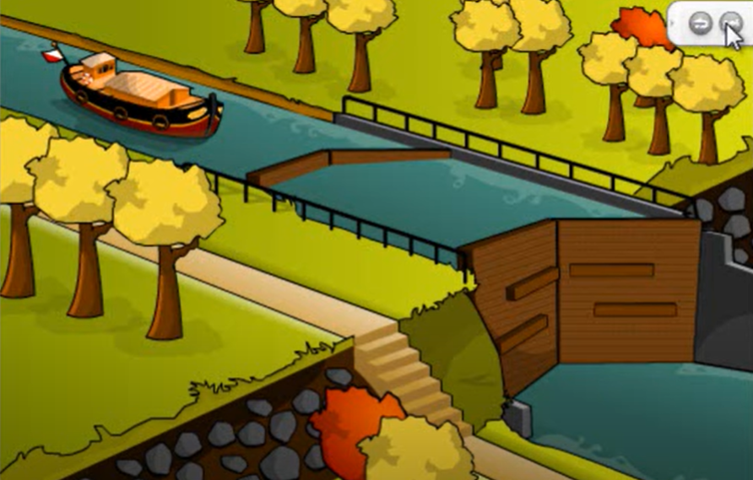
Herhaling vorige les
Sluizen
Werking sluizen

Slide 31

2.4 Oplossing Wat is een sluis?
p 16
Een sluis is …
een technisch systeem dat gebouwd wordt tussen twee watergangen die een ander waterpeil hebben.
Aan de ene kant van een sluis is het water hoger of lager dan aan de andere kant. We kunnen een sluis openen zodat er water door kan stromen en het waterpeil op deze manier gelijk brengen.

Slide 32

2.4 Oplossing Hoe werkt een sluis?
OP ONDERZOEK
→ Sluizencomplex in Diepenbeek

Slide 33
2.5 Waarom drijven schepen? OP ONDERZOEK
We kunnen ons nog heel wat vragen stellen over die grote schepen:
Waarom drijven schepen?
Waarom zien alle schepen er ongeveer hetzelfde uit?
Hoe kan een schip duizenden kilo’s aan lading bevatten maar toch niet zinken?
Heel wat vragen waarmee wij aan de slag kunnen gaan. Daarvoor hebben we enkele proeven die we per 2 zullen uitvoeren.

Slide 34
2.5 Waarom drijven schepen? OP ONDERZOEK
Enkele afspraken:
Niet samenwerken met andere duo’s.
Houd het veilig (niet spelen met voorwerpen)!
Respect voor elkaar en materiaal.
Zorg dat het proper blijft.
Ruim alles netjes op.

Slide 35
2.5 Waarom drijven schepen? OP ONDERZOEK
Groepsverdeling:
…
…
…

Slide 36
2.6 De Archimedeskracht: OP ONDERZOEK
Waarom drijven schepen?

Slide 37
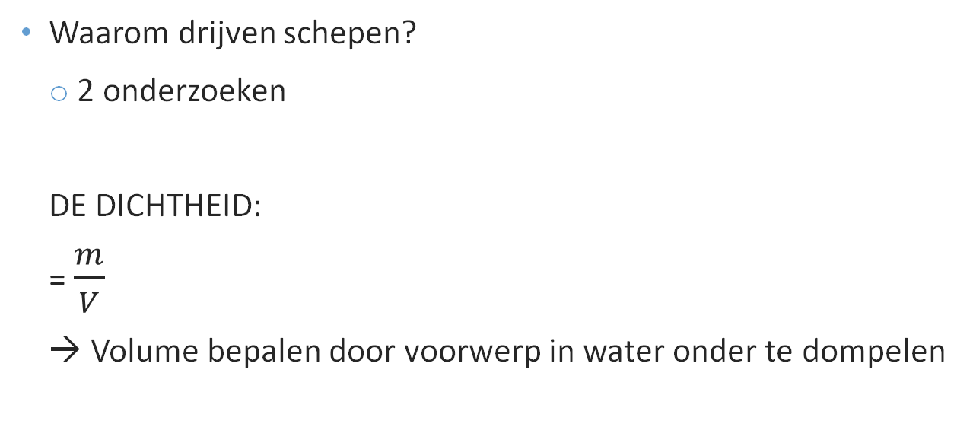
Herhaling van de les
Waarom drijven schepen?
2 onderzoeken
DE DICHTHEID:
= $\frac{m}{V}$
→ Volume bepalen door voorwerp in water onder te dompelen
Dichtheid van het voorwerp > dichtheid van het water = ZINKEN
Dichtheid van het voorwerp < dichtheid van het water = DRIJVEN

Slide 38
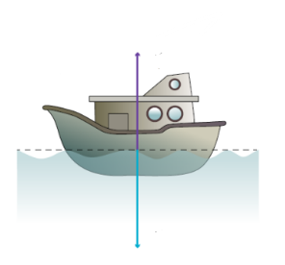
Waarom drijven schepen?
DE ARCHIMEDESKRACHT
= de opwaartse kracht die door het water uitgeoefend wordt op het schip
Lading van het schip vergroten = zwaartekracht vergroten
Groter oppervlak dat op het water drijft = Archimedeskracht vergroten
Zwaartekracht > Archimedeskracht = zinken
Zwaartekracht = Archimedeskracht = drijven

Slide 39
2.7 Synthese deel 1 (Sluizen)
Wat is een sluis?
Een systeem dat gebouwd wordt om een hoogteverschil in de natuur te overbruggen. Aan de ene kent van een sluis is het landschap hoger of lager dan aan de andere kant.
Een technisch systeem dat gebouwd wordt om een verschil in waterpeil te overbruggen. Aan de ene kant van een sluis is het water hoger of lager dan aan de andere kant. We kunnen een sluis openen zodat er water door kan stromen en het waterpeil op deze manier gelijk brengen.

Slide 40
2.7 Synthese deel 1 (Sluizen)
Wat is een sluis?
Een systeem dat gebouwd wordt om een hoogteverschil in de natuur te overbruggen. Aan de ene kent van een sluis is het landschap hoger of lager dan aan de andere kant.
Een technisch systeem dat gebouwd wordt om een verschil in waterpeil te overbruggen. Aan de ene kant van een sluis is het water hoger of lager dan aan de andere kant. We kunnen een sluis openen zodat er water door kan stromen en het waterpeil op deze manier gelijk brengen.

Slide 41
2.7 Synthese deel 1 (Sluizen)
Geef in je eigen woorden een korte beschrijving van de vijf stappen die horen bij de werking van een sluis.
De sluisdeuren gaan open zodat het schip kan binnenvaren.
De sluisdeuren sluiten zich achter het schip.
De schotten, die zich in de deur voor het schip bevinden, openen zich.
Het water loopt in of uit de sluis door het verschil in druk aan de verschillende kanten van de sluisdeuren.
Eens het waterniveau gelijk staat, gaan de voorliggende deuren open en kan het schip binnenvaren.

Slide 42
2.7 Synthese deel 1 (Sluizen)
Vul de onderstaande tekst aan. Het gaat steeds over de twee factoren waarmee we rekening moeten houden zodat het schip blijft drijven.
Wanneer de lading van het schip zwaarder wordt, zal de kracht groter worden en zal het schip . We moeten er steeds voor zorgen dat de kracht even groot is als de kracht.
Als de van een voorwerp groter is dan de van water, zal het voorwerp zinken.
zwaarte
zinken
Archimedes
zwaarte
dichtheid
dichtheid

Slide 43
3. Scheepsliften
p 33

Slide 45
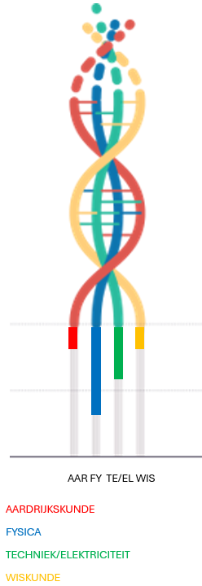
3.1 Doelen
Ik kan de werking van de scheepsliften op het centrumkanaal uitleggen.
Ik kan het principe van communicerende vaten koppelen aan de werking van de scheepslift.
Ik kan op basis van een gegeven proef de onderzoeksvraag, de hypothese opstellen en de benodigdheden verzamelen.

Slide 46
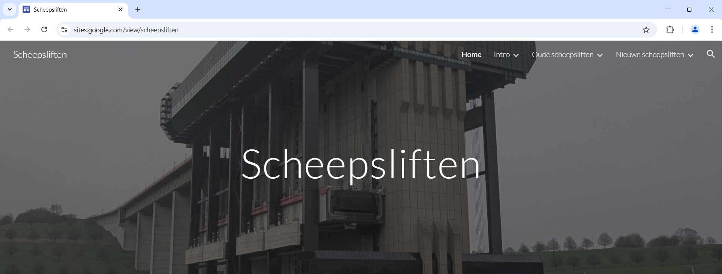

3.2 Wat moet je doen?

Slide 47

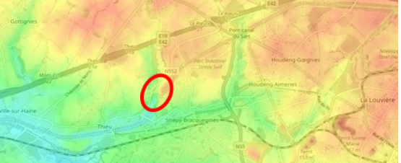
Scheepsliften
Probleem 2
Plateau
= een plots groot hoogteverschil
Sluizen kunnen dit hoogteverschil niet overbruggen
→ Scheepsliften gebruiken
ONDERZOEKSVRAAG:
Op welke manier kunnen we die plotse verhoging in de natuur oplossen, zodat schepen toch over dit kanaal kunnen varen?

Slide 48
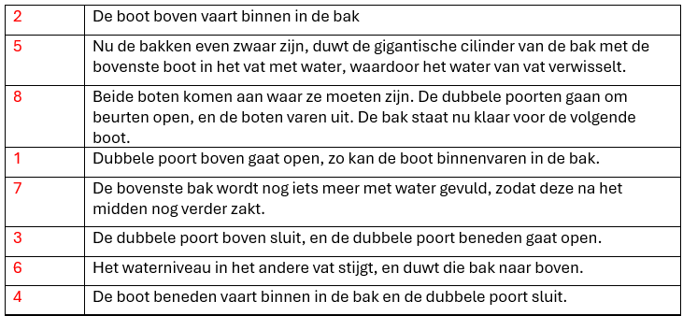
Scheepsliften

Slide 49
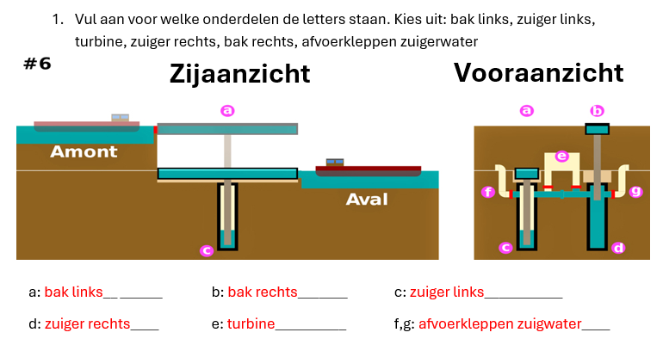
Scheepsliften

Slide 50
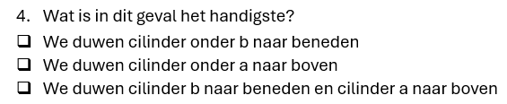

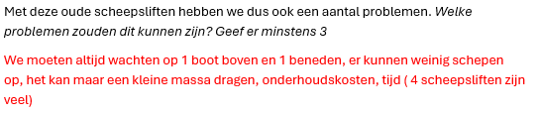
Scheepsliften
x
x
de andere bak, bak c

Slide 51
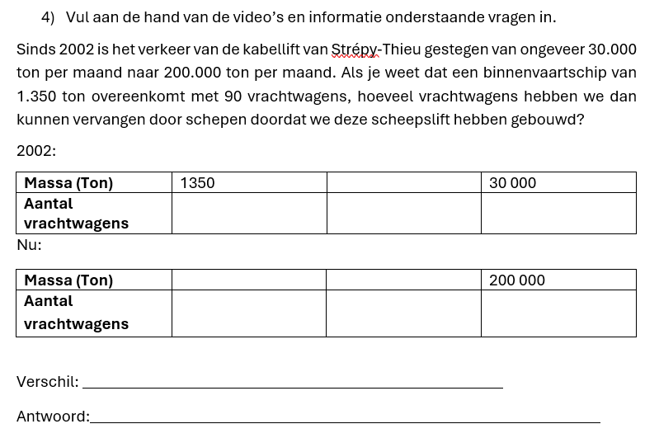
Scheepsliften

Slide 52
3.9 Communicerende vaten OP ONDERZOEK
Hoe komt het dat dit water automatisch naar de andere bak verplaatst wanneer de klep geopend wordt? Waarom loopt het niet naar boven? En hoelang blijft dit water lopen als we de klep nooit zouden sluiten?
Dat gaan we onderzoeken.

Slide 53
Proeven per groep
PROEF 1: LEGE GLAZEN VULLEN ZONDER WATER OVER TE GIETEN
… & …
PROEF 2: ONDERLING VERBONDEN GLAZEN MET VERSCHILLENDE VORM
… & …
PROEF 3: EMMERS
… & …
PROEF 4: FLESSEN
… & …

Slide 54
Expertgroepen (communicerende vaten)
EXPERTGROEP 1:
…
EXPERTGROEP 3:
…
EXPERTGROEP 2:
…
EXPERTGROEP 4:
…

Slide 55
3.10 Synthese deel 2 (scheepsliften)
De scheepsliften stonden voor een lange tijd op de lijst van ‘grote nutteloze werken’ (Grands travaux inutiles). Op basis van wat je nu weet: waarom zouden deze nu niet meer op deze lijst staan?
Wat is het verschil tussen de scheepsliften op het centrumkanaal en de scheepslift van Strépy-Thieu? Waarom is dit een verbetering?
Ze worden de laatste jaren steeds meer gebruikt, waardoor het nut van de scheepsliften duidelijker is geworden.
De scheepslift van Strépy-Thieu overbrugt een groter hoogteverschil, waardoor je maar 1 scheepslift nodig hebt. Bovendien werkt deze met tegengewichten, waardoor ze apart kunnen werken.

Slide 56
3.10 Synthese deel 2 (scheepsliften)
Gekoppeld aan de scheepsliften hebben we het principe van communicerende vaten gezien. Stel dat je per ongeluk de foute benzine hebt getankt. Hoe kan je dit dan oplossen? Benodigdheden:
Bak om benzine in te doen
Werkwijze
Spuitje
Slang
Steek de slang met één kant in de benzinetank. Op de andere kant zet je het spuitje. Pomp een aantal keer op en af met het spuitje om het spuitje en de slang volledig gevuld te krijgen met benzine. Haal dan het spuitje van de slang af en steek de slang in de bak. Zorg ervoor dat de bak op de grond staat. Laat de benzine lopen totdat deze vanzelf stopt met lopen.

Slide 57
4. Energie op de boot
p 56

Slide 58
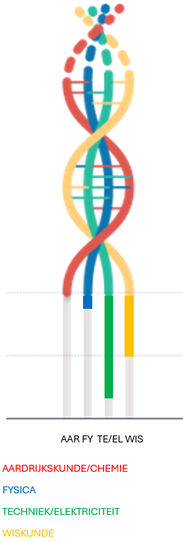
4.1 Doelen
Ik kan een onderzoek volledig zelfstandig uitvoeren van onderzoeksvraag tot besluit.
Ik kan een bijdrage leveren in het hoekenwerk.
Ik kan beschrijven op welke manieren energie opgewekt kan worden op een schip.
Ik kan verschillende vormen van energie benoemen en voorbeelden geven van energieomzettingen op een schip.
Ik kan het energieverbruik van verschillende systemen op een schip analyseren en berekenen.
Ik kan een eenvoudige elektrische stroomkring opbouwen en testen.
Ik kan onderzoeken hoe spanning, stroom en weerstand samenhangen in een stroomkring.
Ik kan nadenken over duurzame oplossingen voor energiegebruik op een schip.

Slide 59
4.2 Probleemstelling
Waarom is elektriciteit zo belangrijk op een vrachtschip?

Slide 60

4.3 De noden op een schip
Wat als we dagen op een schip verblijven, welke noden zijn dan belangrijk?

Slide 61
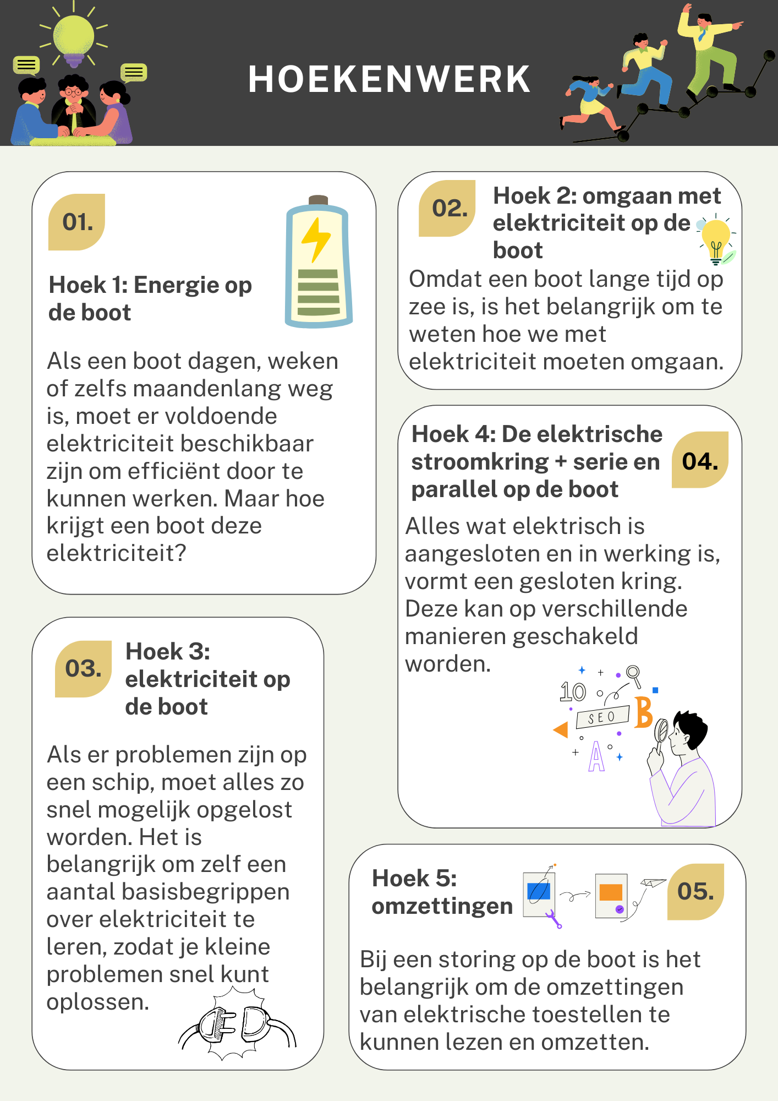
4.4 Elektriciteit op de boot HOEKENWERK
Energie op de boot
Omgaan met elektriciteit op de boot
Elektriciteit op de boot
De elektrische stroomkring + serie en parallel op de boot

Slide 62
Hoekenwerk: groepsindeling
…
…
…

Slide 63
5. Synthese
p 109

Slide 64
Einde van de route
3 ‘obstakels’
Sluizen
Scheepsliften
Energie op de boot
Aanpassingen → transport over water neemt toe

Slide 66
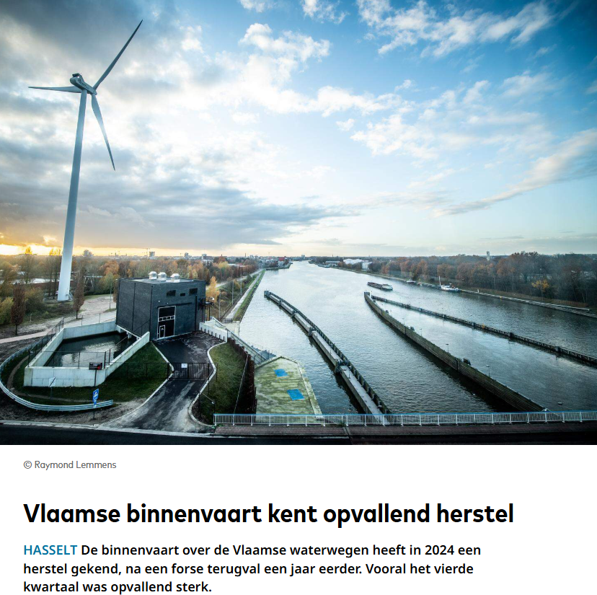
Tonnage = maat om de grootte van een schip uit te drukken, het laadvermogen van een schip
Wat wordt er in dit artikel gezegd?
Aanpassingen
Bredere kanalen
Bruggen verhogen
…

Slide 67
Besluit
Onderzoeksvraag:
Op welke manier kunnen we transport via vrachtwagens vervangen door transport over water?
Besluit:
Transport met vrachtwagens kan worden vervangen door schepen (beter voor milieu, minder verkeer) door gebruik te maken van heel wat technische systemen (sluizen, scheepsliften, energie) die we voldoende moeten uitwerken.

Slide 68
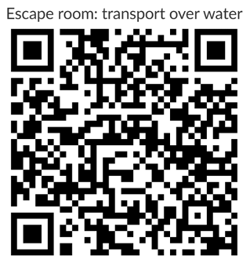
Synthese: Bookwidget
Link Bookwidget: Escape room: transport over water

